Slide 1

МБОУ АВАНГАРДОВСКАЯ ООШ

Slide 2


ДЕНЬ ПОБЕДЫ
В этом году исполняется 75 лет со дня Великой Победы над фашистскими захватчиками. Все эти годы память о бессмертном подвиге народа, отстоявшего независимость Родины, живет в сердцах россиян.
Праздник 9 Мая – это праздник Великой Победы Великой страны, которая останется навсегда в памяти любого русского человека! В этот день как, никогда, хочется от всей души поблагодарить тех кто защищал нашу Родину в тяжелые дни Великой Отечественной войны.

Slide 3
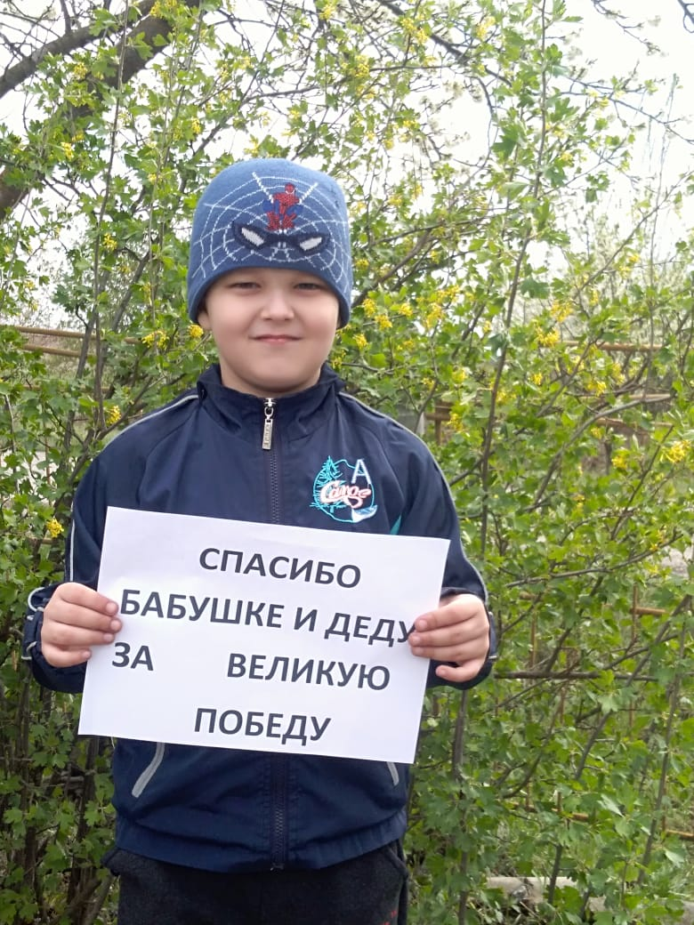

Slide 4
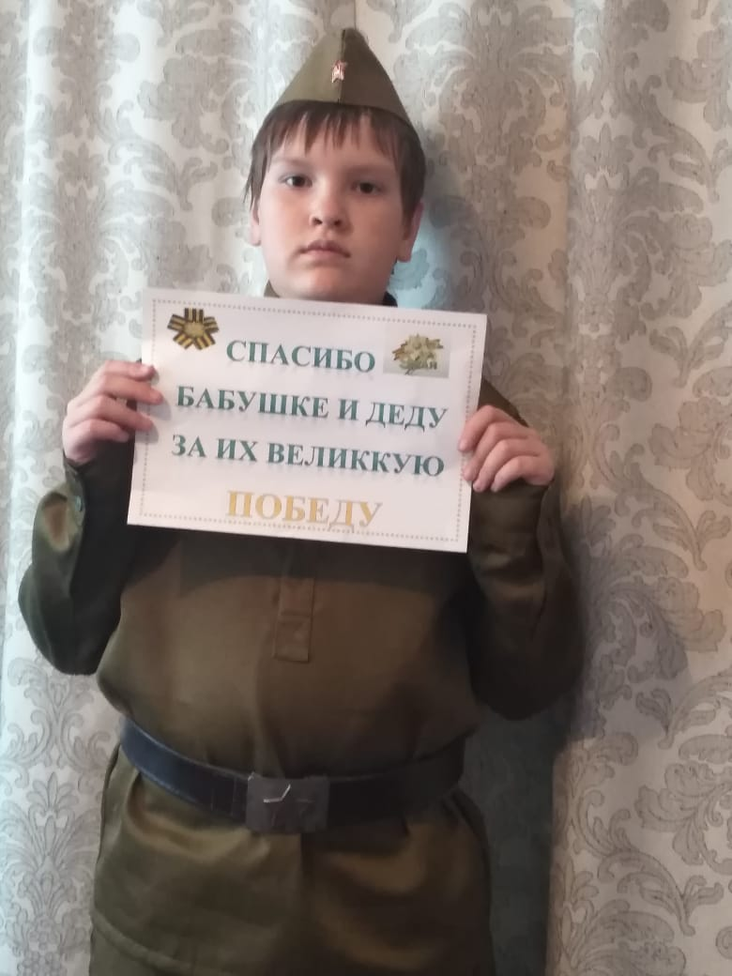

Slide 5
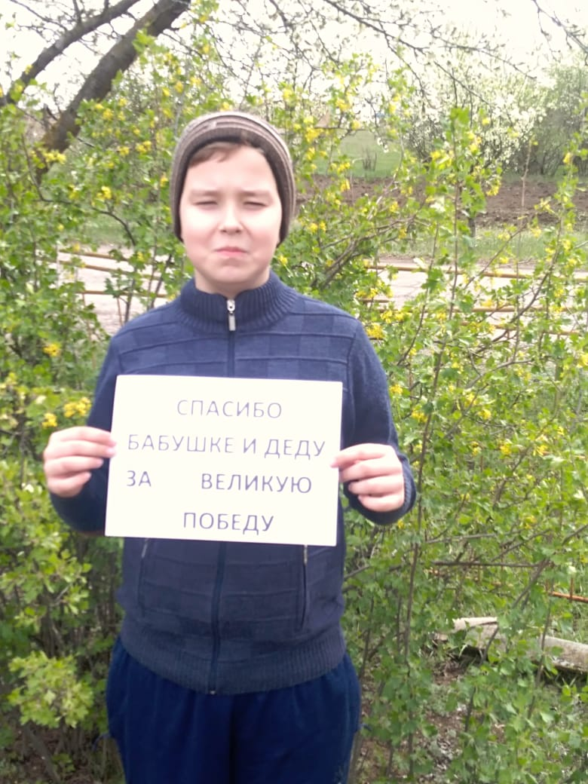

Slide 6
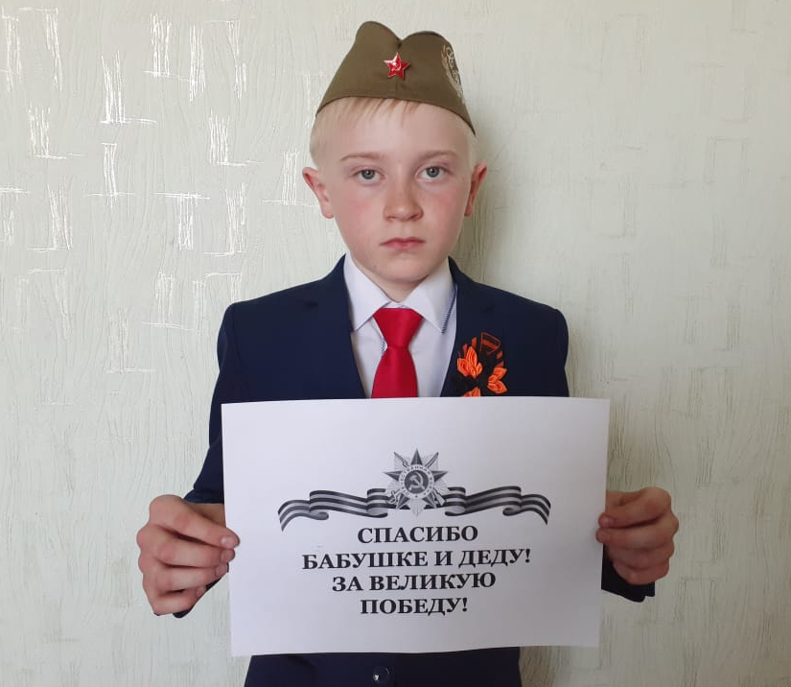

Slide 7
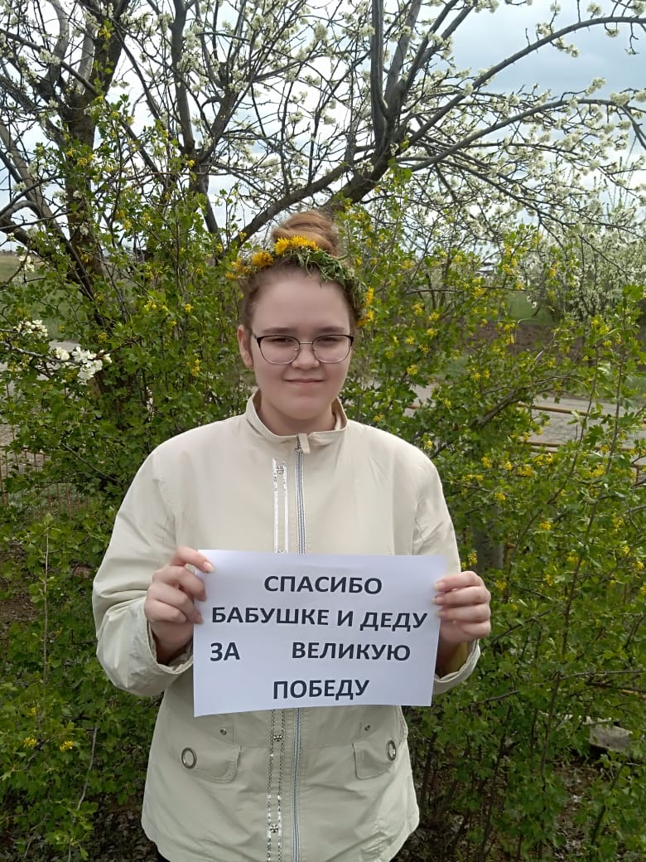

Slide 8
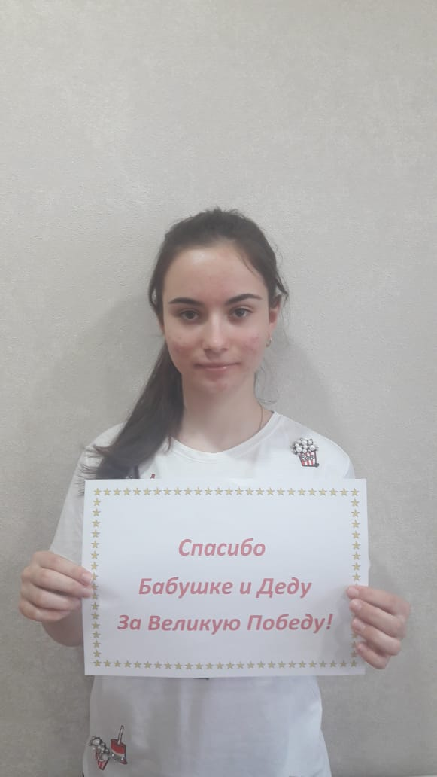

Slide 9
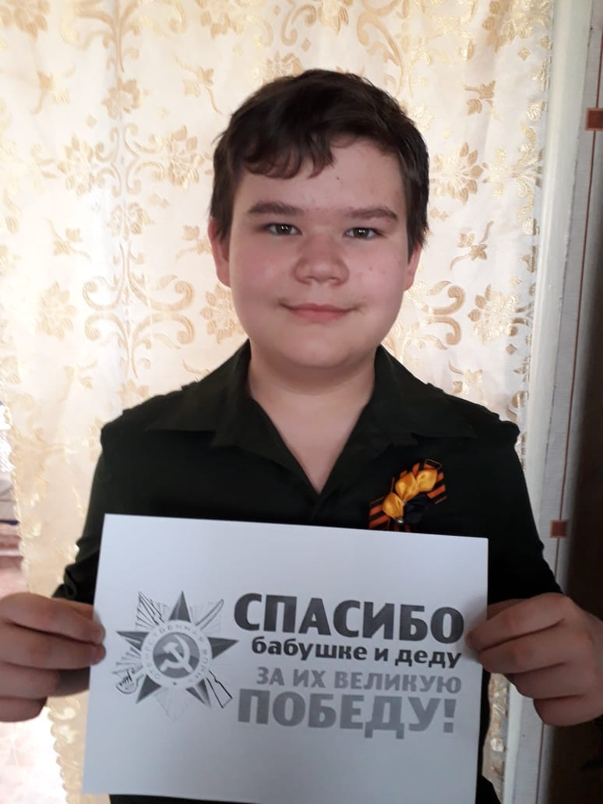

Slide 10


